Slide 1
Servidores
Proxy

Slide 2
Servidores Proxy
Servidores proxy atuam como intermediários entre os usuários e os servidores de destino na internet. Eles facilitam o compartilhamento de recursos, aumentam a segurança e o desempenho das conexões.

Slide 3
Forward Proxy
É colocado entre o cliente e a internet. Quando um cliente faz uma solicitação, ela é encaminhada primeiro para o servidor proxy, que então encaminha a solicitação para o servidor de destino.
Usado principalmente para controle de acesso e anonimato. Ele pode filtrar conteúdo, melhorar o desempenho e ocultar o endereço IP do cliente.
É comum em ambientes corporativos, onde o proxy pode controlar o acesso à internet, registrar atividades e impedir acessos não autorizados.

Slide 4
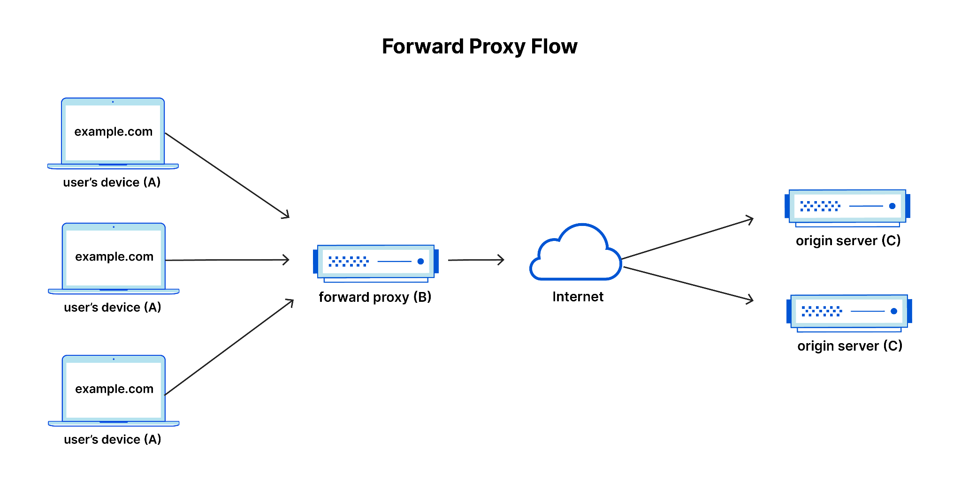
Forward Proxy

Slide 5
Reverse Proxy
Fica entre os servidores web e os clientes. Quando um cliente faz uma solicitação, ela é recebida pelo reverse proxy, que então encaminha a solicitação para um dos servidores web.
É usado para otimização de desempenho, escalabilidade e segurança. Pode distribuir o tráfego entre vários servidores, fazer balanceamento de carga e proteger os servidores internos contra ataques diretos.
Também pode ser usado para hospedar vários sites em um único endereço IP e para fornecer acesso externo a serviços internos sem expor diretamente esses servidores à internet.

Slide 6
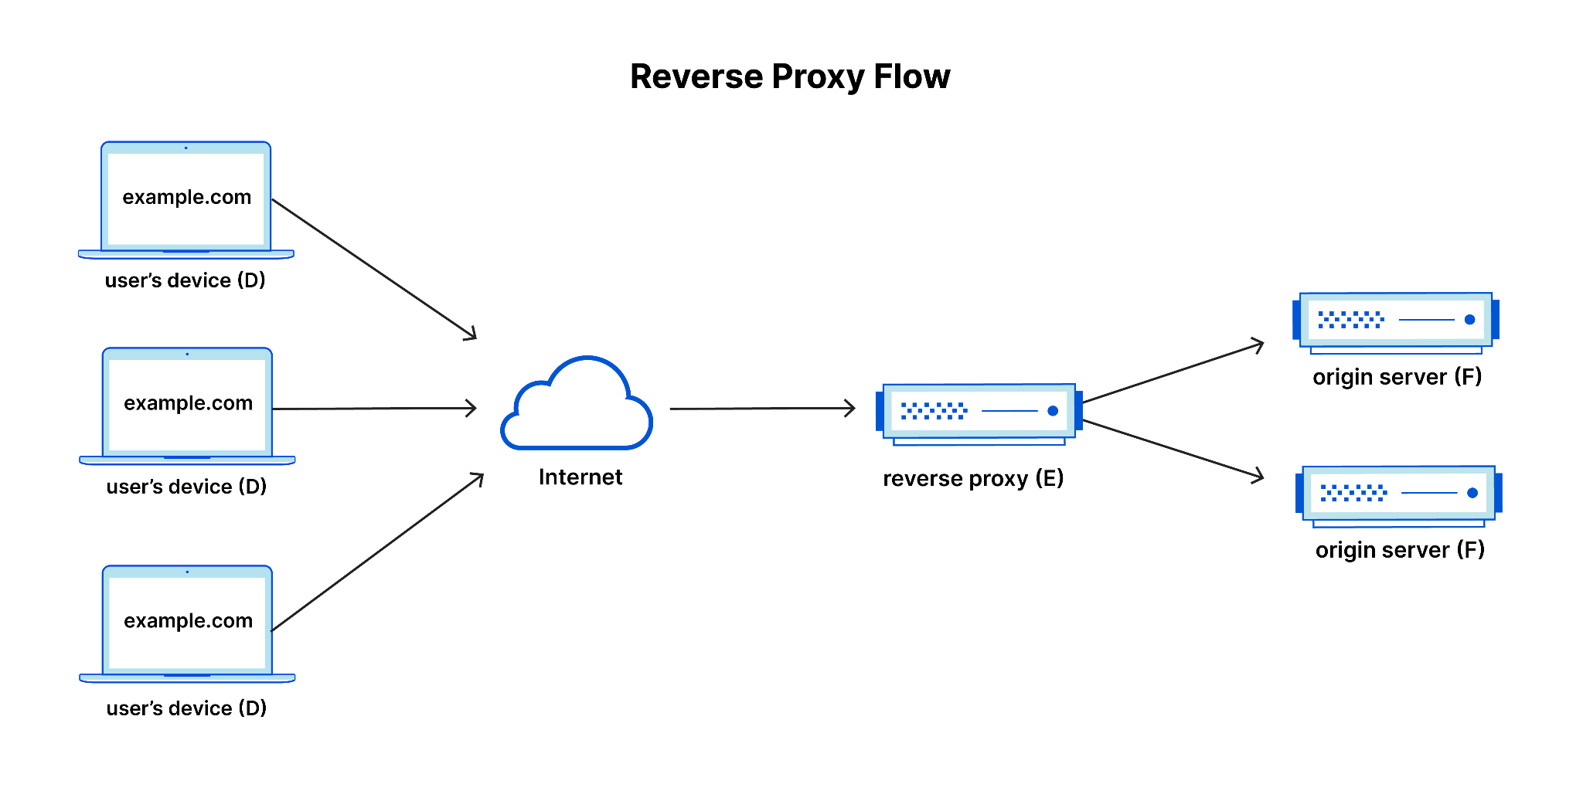
Proxy Reverso

Slide 7
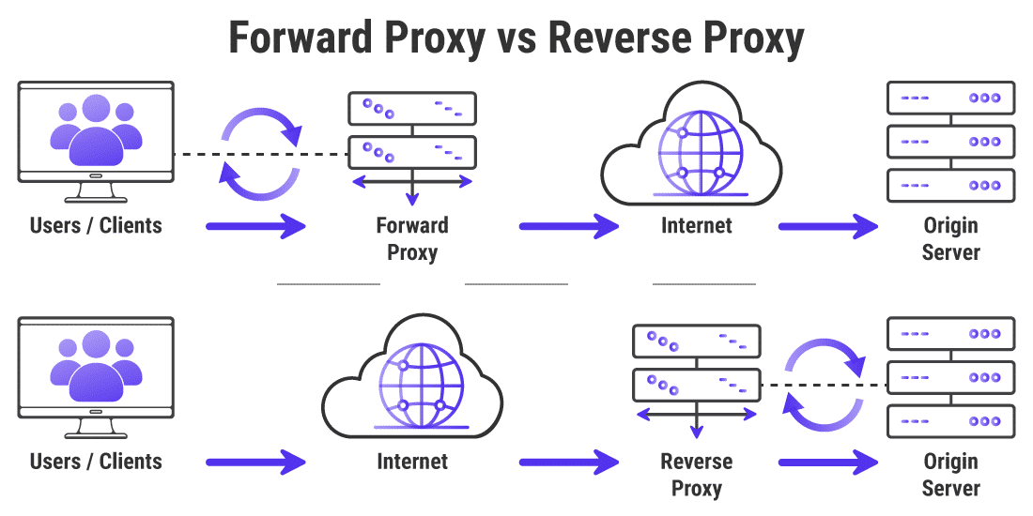

Slide 8
Squid
Proxy

Slide 9
Características do Squid Proxy
O Squid Proxy é uma solução amplamente utilizada para caching e controle de acesso na internet, opera na camada de aplicação da pilha de protocolos de rede. Ele utiliza principalmente o protocolo HTTP (Hypertext Transfer Protocol) para comunicação com os clientes e servidores web, mas também utiliza de outros protocolos, como FTP.

Slide 10
Características do Squid Proxy
É conhecido por sua capacidade de armazenar em cache conteúdos web frequentemente acessados. Ele mantém uma cópia local desses conteúdos, permitindo que clientes subsequentes acessem-os mais rapidamente, economizando largura de banda e melhorando o desempenho da rede.

Slide 11
Características do Squid Proxy
Oferece recursos avançados de controle de acesso. Isso inclui a capacidade de definir políticas de acesso baseadas em uma variedade de critérios, como endereço IP do cliente, horário do dia, tipo de conteúdo e autenticação de usuários.

Slide 12
Características do Squid Proxy
Oferece suporte a uma variedade de métodos de autenticação, incluindo autenticação básica, autenticação por IP, integração com diretórios LDAP (Lightweight Directory Access Protocol), entre outros.

Slide 13
Características do Squid Proxy
Pode ser configurado para filtrar conteúdo indesejado. Ele pode bloquear acesso a URLs específicas, conteúdo com base em palavras-chave ou até mesmo analisar o conteúdo dos pacotes para detectar e bloquear malware ou ameaças à segurança.

Slide 14
Características do Squid Proxy
Ao armazenar em cache conteúdos frequentemente acessados, o Squid reduz a latência de acesso para os clientes, especialmente em redes com largura de banda limitada ou conexões de longa distância.

Slide 15
Aspectos de Segurança do Squid Proxy
Assim com outros softwares, o Squid pode conter vulnerabilidades que podem ser exploradas por atacantes para comprometer a segurança do sistema. É crucial manter o Squid atualizado com as últimas correções de segurança para mitigar esses riscos.

Slide 16
Aspectos de Segurança do Squid Proxy
Configurações inadequadas podem expor informações sensíveis, como logs de acesso não protegidos ou configurações de autenticação mal configuradas.

Slide 17
Aspectos de Segurança do Squid Proxy
Proxies podem ser alvos de ataques de injeção, nos quais os atacantes tentam inserir comandos maliciosos ou scripts em solicitações HTTP para comprometer o servidor.

Slide 18
Aspectos de Segurança do Squid Proxy
Ataques de Negação de Serviço (DoS): Ataques DoS podem ser direcionados ao Squid Proxy para sobrecarregar o servidor, tornando-o inacessível para usuários legítimos.

Slide 19
Aspectos Relevantes
É uma solução de proxy popular e amplamente utilizadas no mundo. Pode ser usado por empresas de todos os tamanhos, provedores de serviços de Internet e até organizações governamentais para melhorar o desempenho, economizar largura de banda e aplicar políticas de segurança na rede.

Slide 20
Aspectos Relevantes
O Squid pode ser configurado para operar como um proxy transparente, o que significa que os clientes não precisam estar cientes de sua presença. Isso permite que o Squid intercepte todas as solicitações web sem a necessidade de configuração nos clientes, facilitando sua implementação em redes existentes.

Slide 21
Aspectos Relevantes
O Squid continua a evoluir para acompanhar as demandas em constante mudança do ambiente de rede. Novos recursos, melhorias de desempenho e correções de segurança são regularmente introduzidos em novas versões, garantindo que o Squid permaneça uma solução relevante e eficaz no futuro.

Slide 22
Instalação e Utilização

Slide 23
Discussão e Perguntas

